Slide 1
微调/对齐串讲
by 杨竣杰

Slide 2
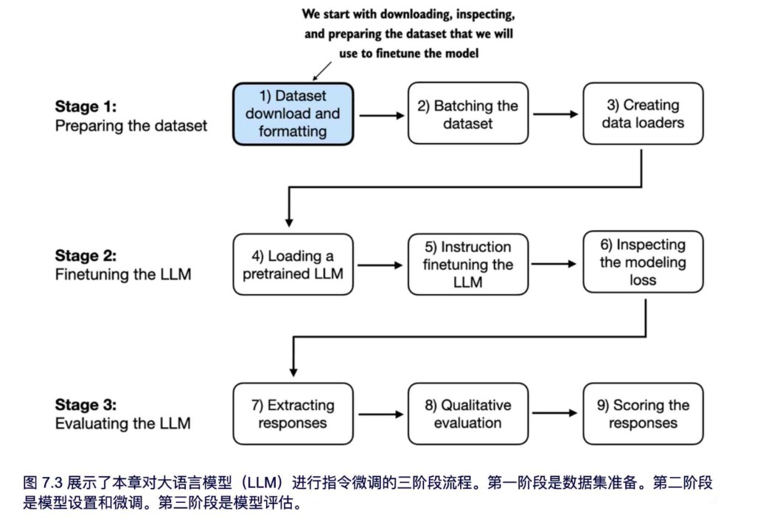
指令微调

Slide 3
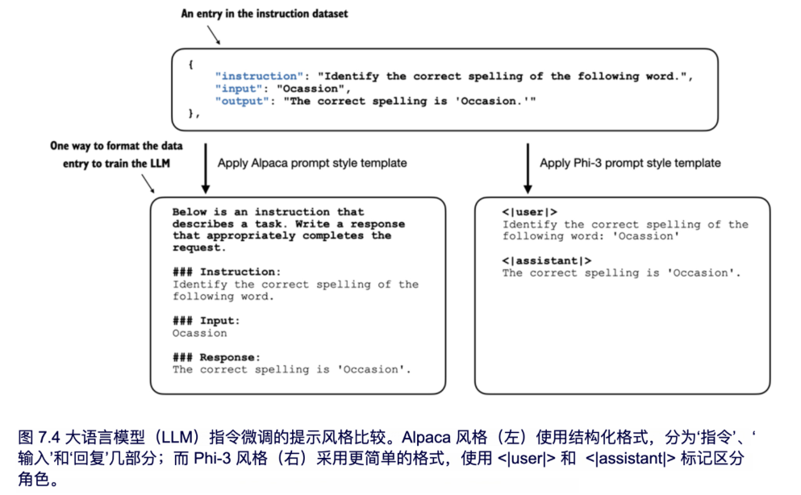
首先准备3种数据条例：'instruction'，'input'（可为空），'output'。 然后格式化为一段提示词作为模型输入。

Slide 4
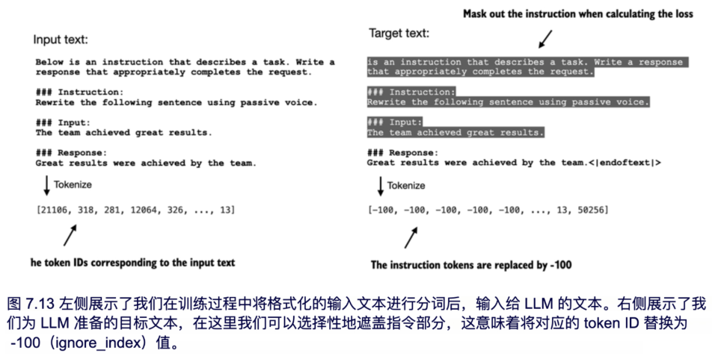

Slide 5
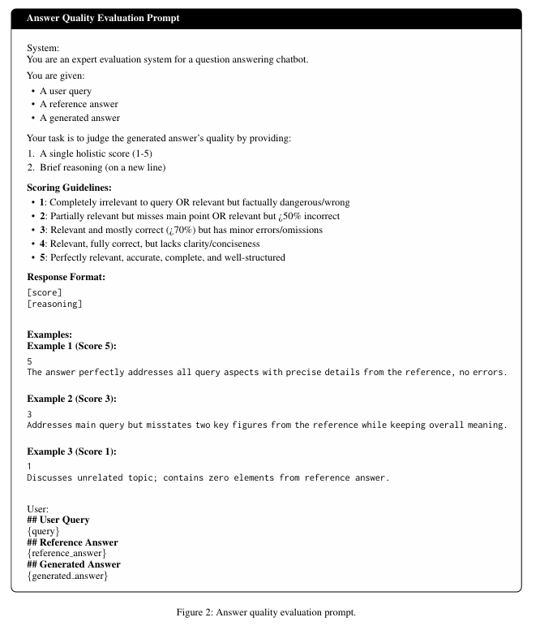
训练后评估
3种方法： 1、给予预先准备的多选题QA对（复杂能力难以使用多选评估）
2、人为审核（太耗费精力）
3、其他LLM自动评估（目前最广泛采用方法）
e.g. 比如右图在我论文使用的用Qwen3来评分的提示词模板

Slide 6
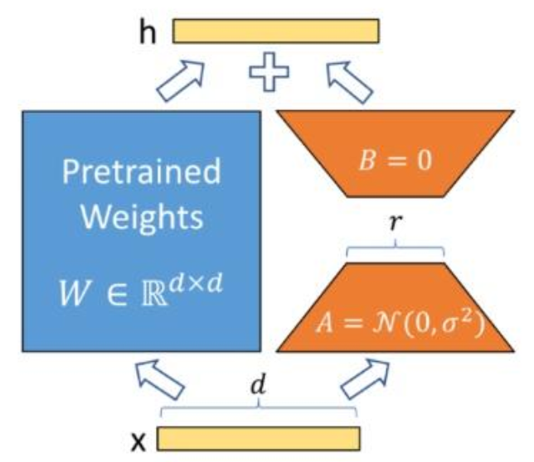
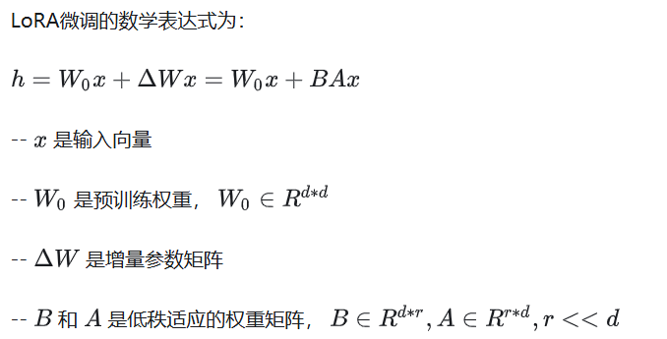
LoRA(Low-Rank Adaptation,低秩适配)

Slide 7
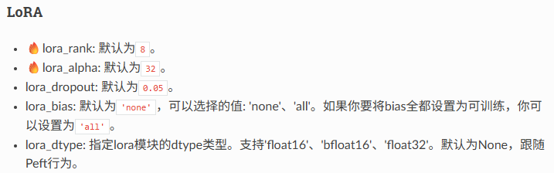
重要参数列表

Slide 8
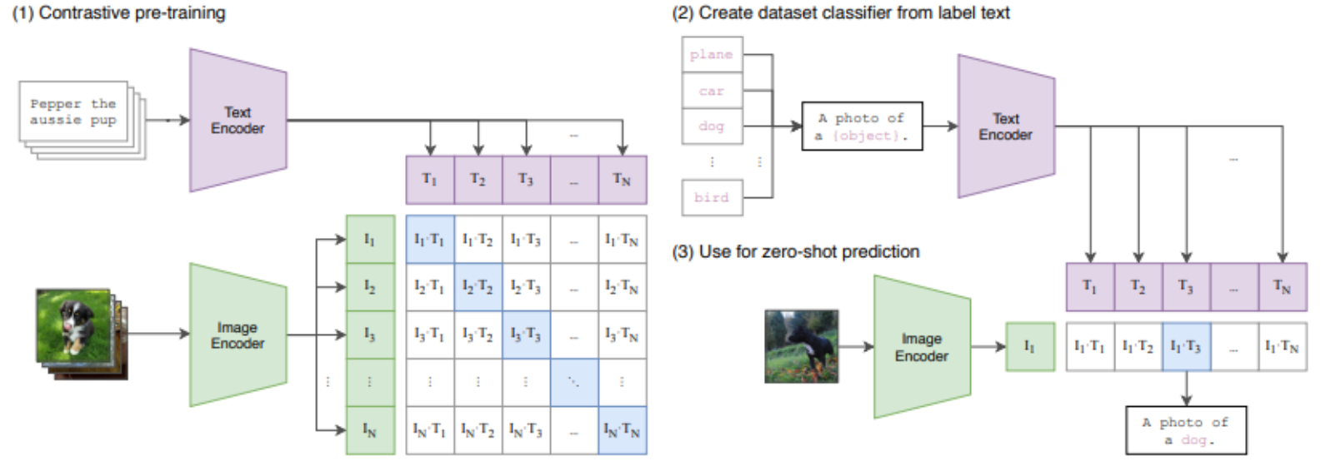
对比学习与CLIP模型（Contrastive Language-Image Pre-training）

Slide 9
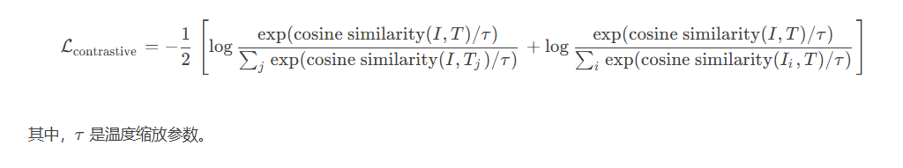
对比学习与CLIP模型（Contrastive Language-Image Pre-training）
对比学习：最大化正样本（匹配的图像-文本对）之间的相似度，同时最小化负样本（不匹配的图像-文本对）之间的相似度。
对比损失（contrastive loss），通常是基于温度缩放的余弦相似度损失函数。最常用的即下面的InfoNCE（Info Noise Contrastive Estimation）

Slide 10
有效构建难负样本对：NV-Retriever: Improving text embedding models with effective hard-negative mining
1. **基础方法**
- **Naive Top-K**：直接选择与查询最相似的前K个非正例段落作为负样本，但可能包含假负例（false negatives）。
- **In-batch Negatives**：使用同一批次中其他查询的正例作为当前查询的负样本，计算高效但数量受批次大小限制。
2. **传统去噪方法**
- **Top-K Shifted by N**：忽略前N个最相似的非正例（如忽略前10个），避免假负例。
- **TopK-Abs**：设定绝对分数阈值（如0.7），过滤分数过高的负例（可能为假负例）。
3. **正例感知的负样本挖掘方法（Positive-aware Hard-negative Mining）**
核心思想是利用正例的相似度分数指导负例筛选（通过阈值或间隔），减少假负例干扰：
- **TopK-MarginPos**：负例的相似度必须低于正例分数减去固定间隔（如0.05）。
- **TopK-PercPos**：负例相似度不超过正例分数的百分比（如95%）。

Slide 11
RLHF
论文：https://proceedings.neurips.cc/paper_files/paper/2022/file/b1efde53be364a73914f58805a001731-Paper-Conference.pdf
这篇论文使用人类反馈强化学习（Reinforcement Learning from Human Feedback, RLHF）的方法，基于base model，并经过三个阶段的训练过程，最终得到的InstructGPT模型在遵循人类偏好方面，表现超过了参数量大100倍的175B GPT-3模型。
训练过程分为三个阶段 从一个预训练的语言模型和一个希望模型产生对齐回答的问题库开始
第一阶段，根据问题库中的问题和人工标注的回答产生的数据集来监督学习微调模型，得到SFT模型
第二阶段，收集一组模型输出的比较数据集，由问题和不同的模型输出组成，标注者指出给定输入的情况下他们更偏好的输出。然后训练一个奖励模型，以预测人类偏好的输出。
第三阶段，利用奖励模型的输出作为标量奖励，使用PPO算法微调SFT模型以优化这一奖励 其中，二三步可以迭代进行。

Slide 12

PPO（Proximal Policy Optimization，近端策略优化）
是一种在强化学习（Reinforcement Learning, RL）中广泛使用的策略优化算法，由OpenAI在2017年提出。它属于on-policy的策略梯度方法，旨在解决传统策略梯度方法（如TRPO）训练不稳定、难以调参的问题。
先用偏好数据训练Reward模型。格式如下：
{
"question":"Python中的字典是什么?”,
"chosen":"Python中的字典是一种无序的可变容器,允许使用键-值对来存储数据。”,
"rejected":"Python中的字典用于存储数据。”
}
需要调用两次Reward模型，得到模型对choosen和reject的得分。然后用choosen的得分减去reject的得分，输入一个sigmoid函数作为损失函数去训练。

Slide 13
4+2（4个模型，2个损失）
训练PPO需要四个模型：
1、参考模型（Reference Model）（sft之后的大模型，新训练的模型不能和基础模型相差太大）
2、策略模型（Active Model）（PPO训练的目标是优化训练模型，同时策略模型不能和参考模型相差太大）
3、奖励模型（Reward Model）（对问答序列进行评分，输出一个分数），
4、状态价值模型（State-Value Model），对每个状态评估它的价值（即计算当前的token到预测序列结束之后，这个问答序列的期望回报是多少）。
这四个模型除了最后一层的head不同，底层都是大模型。
两个损失函数：
1、策略损失：优化策略模型
2、价值损失：优化价值模型

Slide 14
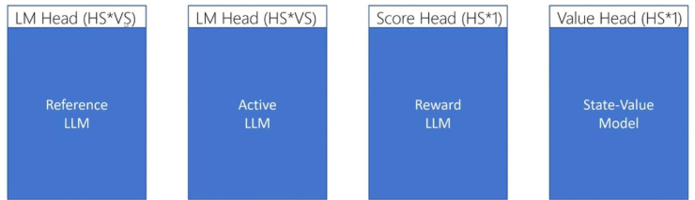
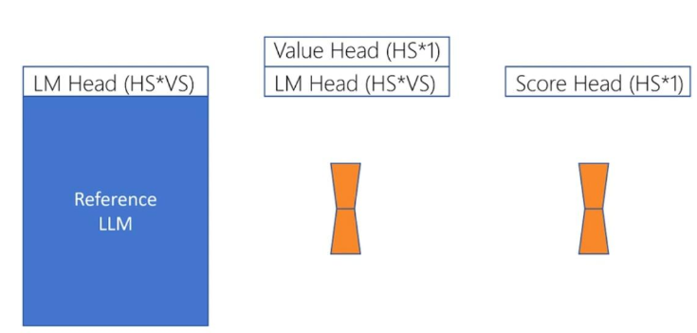
训练PPO
同时加载四个大模型，占用显存太多。这里可以加载一个大模型，多个adpter的技术，大大减少对显存的占用，并且将训练模型和状态价值模型合并，共用一套adapter参数，它同时有两个头，分别是LLM Head和 Value Head。这样就可以只加载一个大模型和两个Lora 参数的adapter来训练PPO。

Slide 15
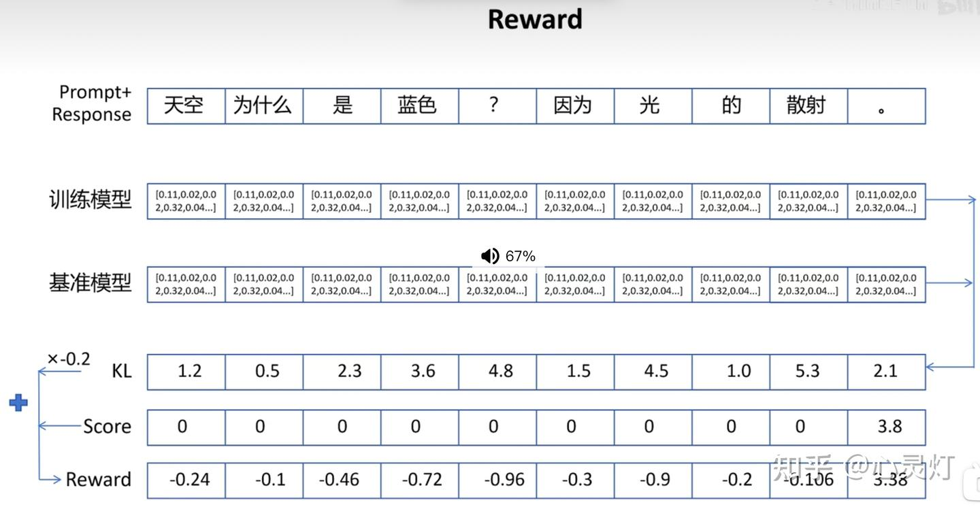
基本概念
RLHF中，策略即大模型，对策略采样即生成回答的过程。状态就是截止到当前token的序列。动作就是输出下一步的token。Score是状态价值模型（State-Value Model）根据完整输出给出一个得分，也就是只给最后一个token一个得分，其他token为0。
Reward = 训练模型输出的概率分布相对于基准模型输出的概率分布的KL散度 * （-0.2）+ score。

Slide 16
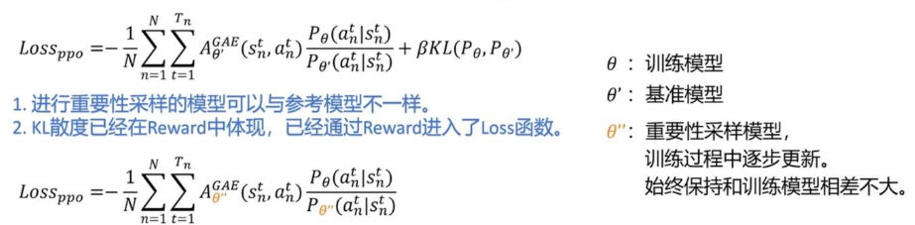
计算loss
要知道我们是在训练两个模型一个是输出文本token，一个是输出每个token状态价值。
要计算状态价值的loss，首先需要知道状态价值的label是什么。生成状态价值的label有三种：
1、蒙特卡洛法
2、时序差分法
3、广义优势法（考虑了一步采样多步采样，平衡了偏差和方差）
一般采用 advantages + values 作为label。再加入clip裁剪约束参数范围和KL散度得到最终的loss。

Slide 17
GRPO
GRPO跟PPO的重要区别，主要是去掉了Value Model，同时使用Policy Model的多个output采样的Reward Model输出的多个奖励的平均值作为优势函数。
1、优势函数不同
其中GRPO采用的是一种相对奖励的方式，它舍弃了价值模型。它的优势函数为 ，其中i是代表采样的group=G中的第i个输出，其奖励值是通过采样的一组输出的reward model的平均值计算而来，它计算的是每个策略相对其他策略的相对优势，而不是绝对的累计奖励。
2、KL散度的作用范围不同
KL散度在GRPO的目标函数直接放在了损失函数，这降低了奖励函数的计算复杂度。并且它的计算方案能够保证进行归一化的KL值每次都是正值。其中 为Reference Model输出， 为Policy Model输出。
KL散度在PPO是放在奖励函数中。

Slide 18
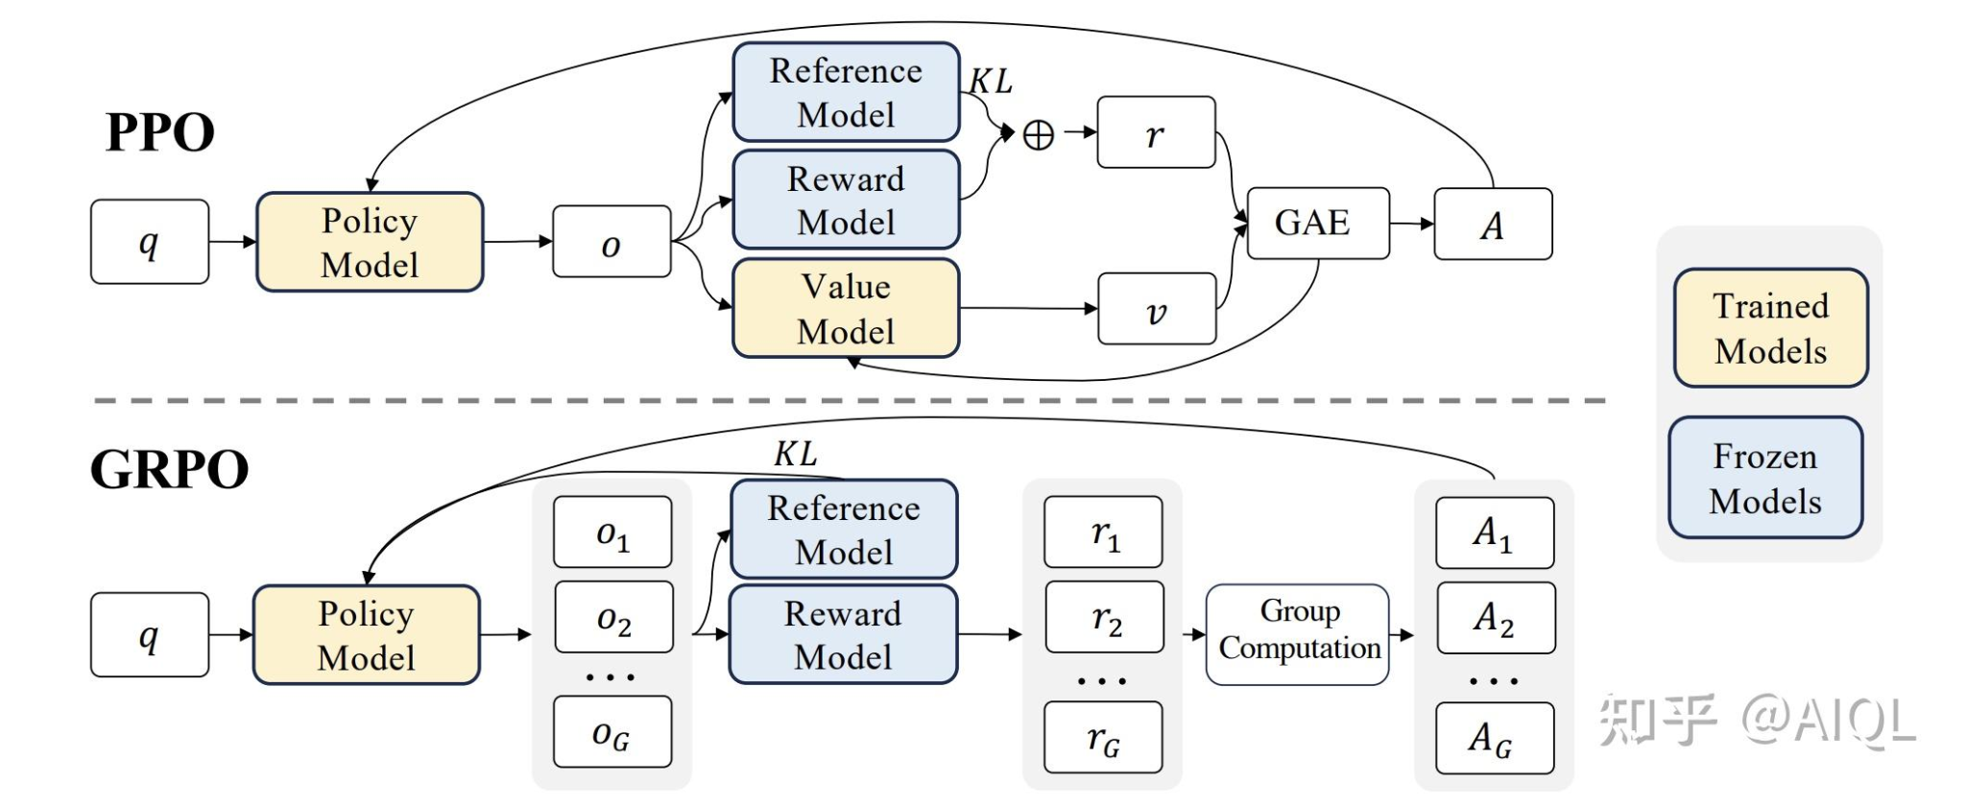

Slide 19
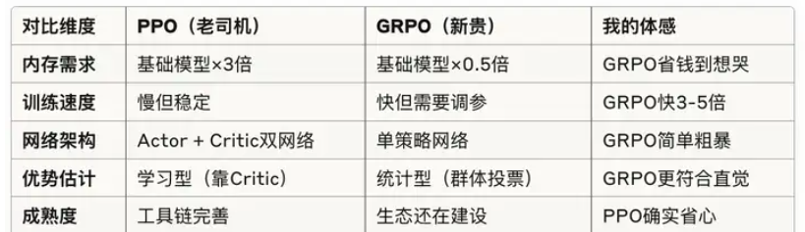
成本对比

Slide 20
